Slide 1
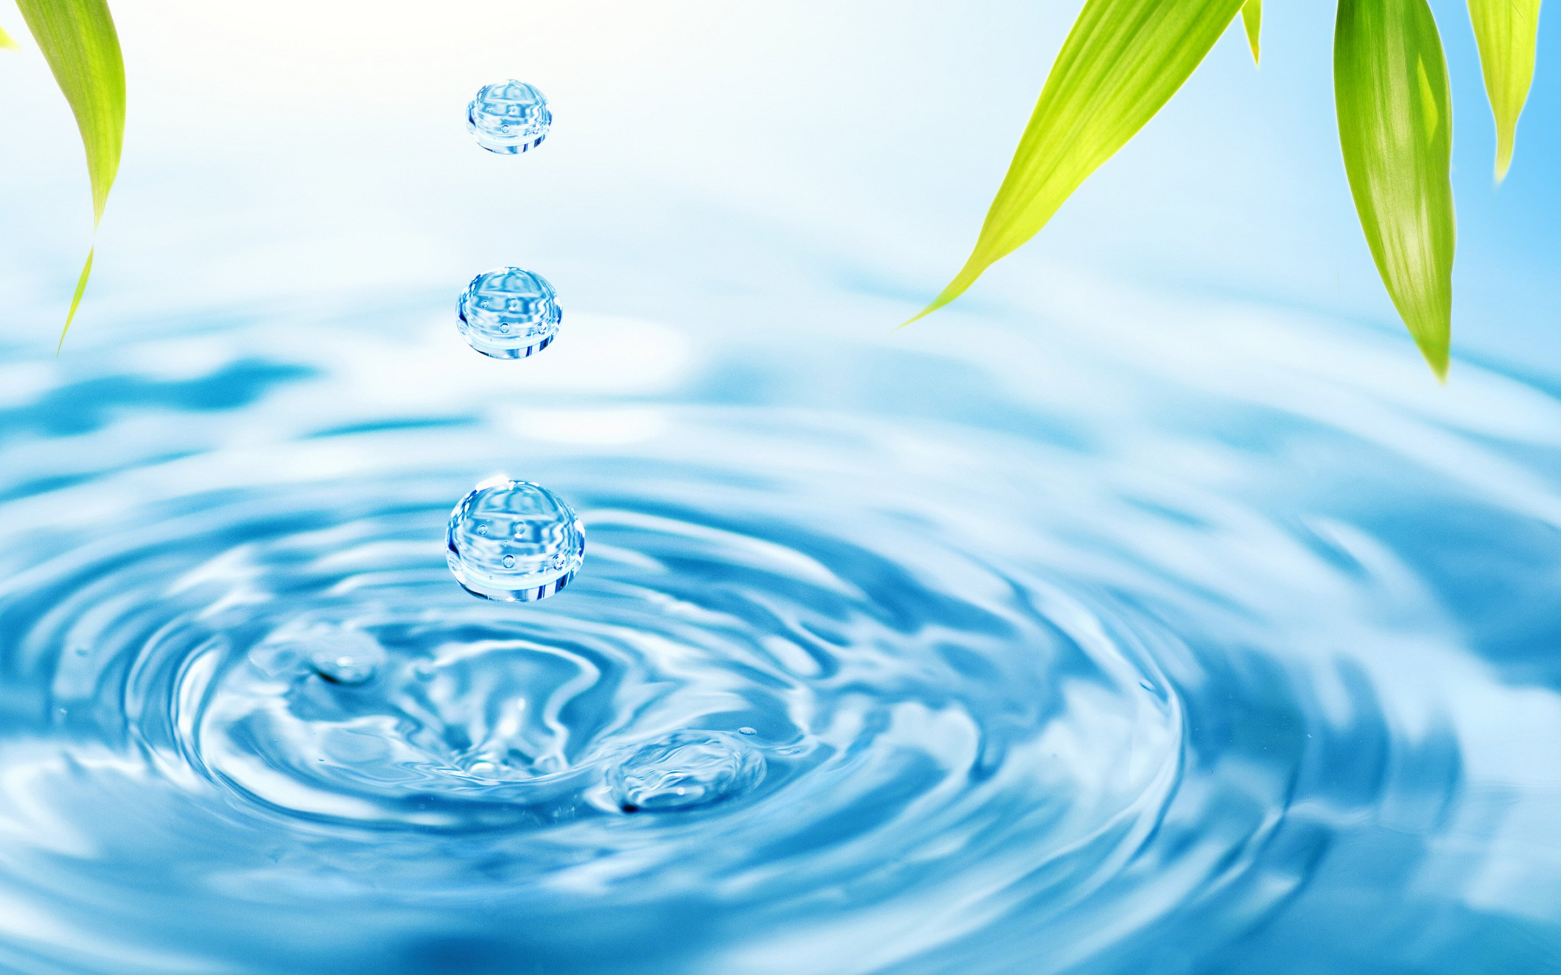

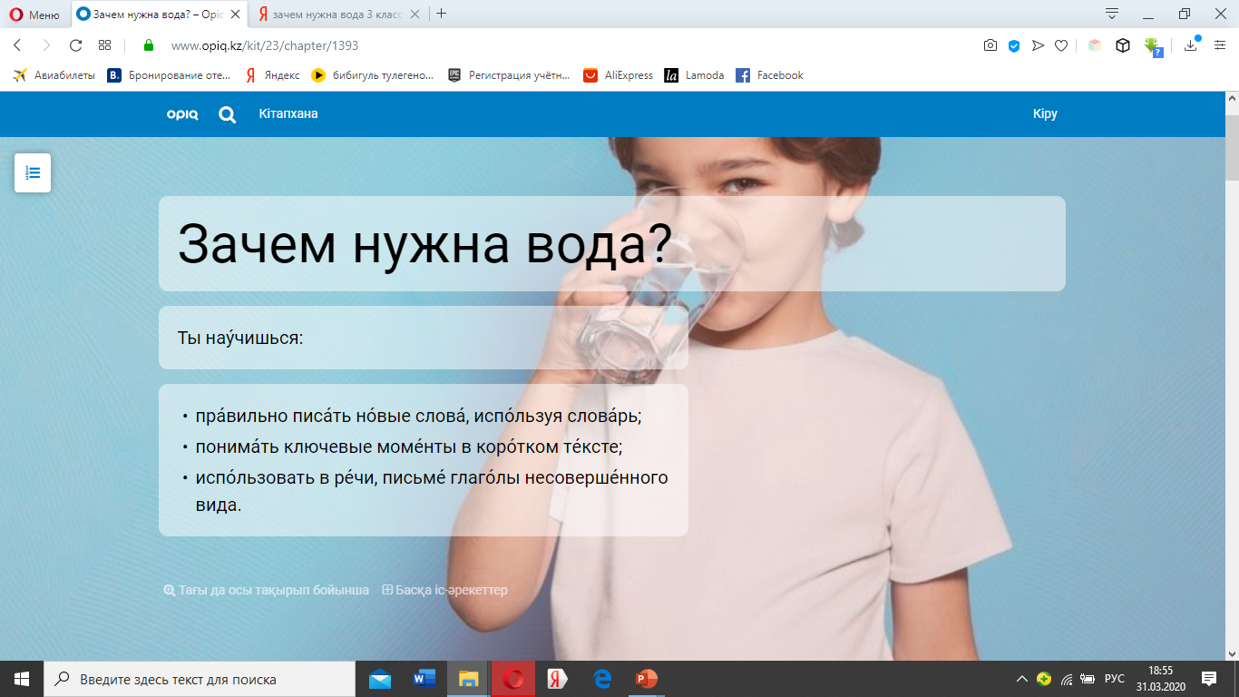

Slide 2
Интересно?!
Кому и зачем нужна вода?

Slide 3
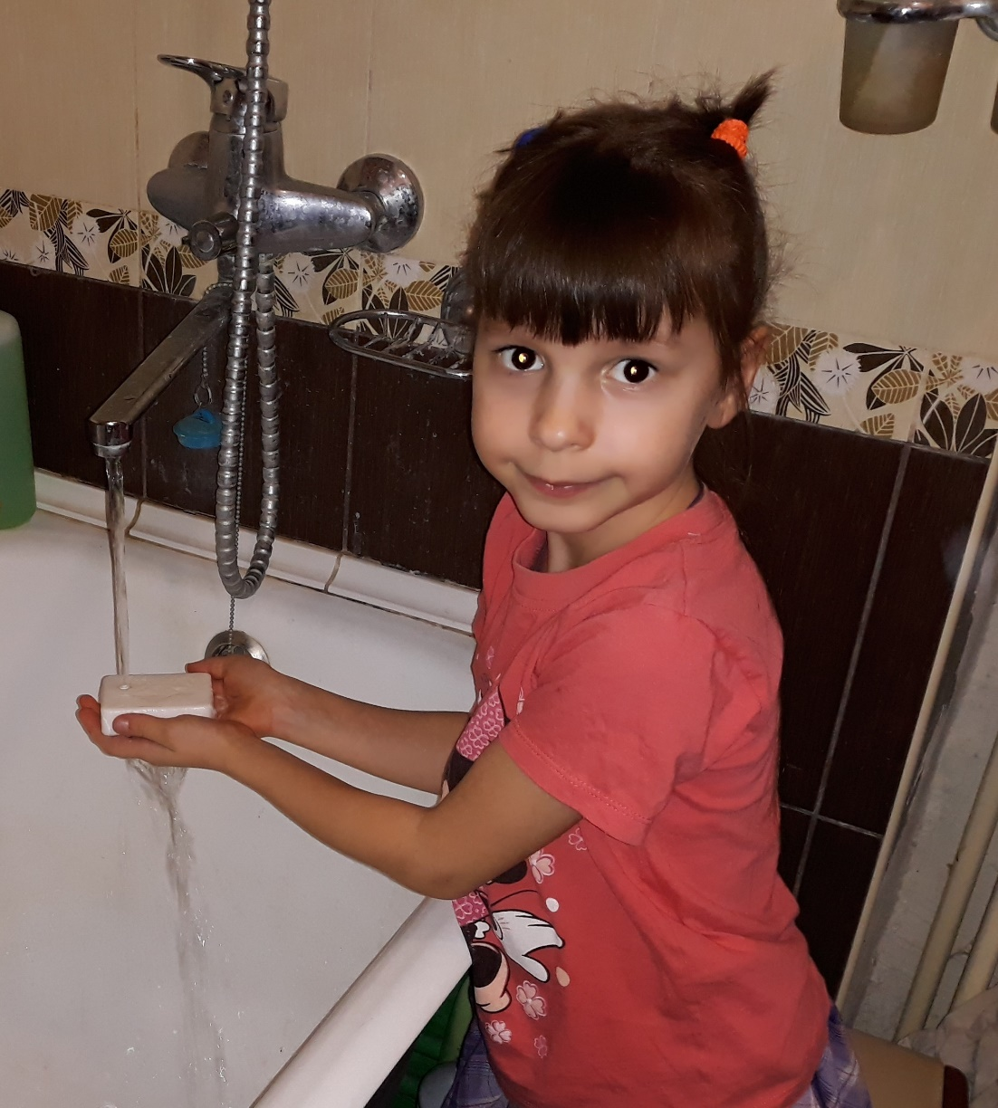
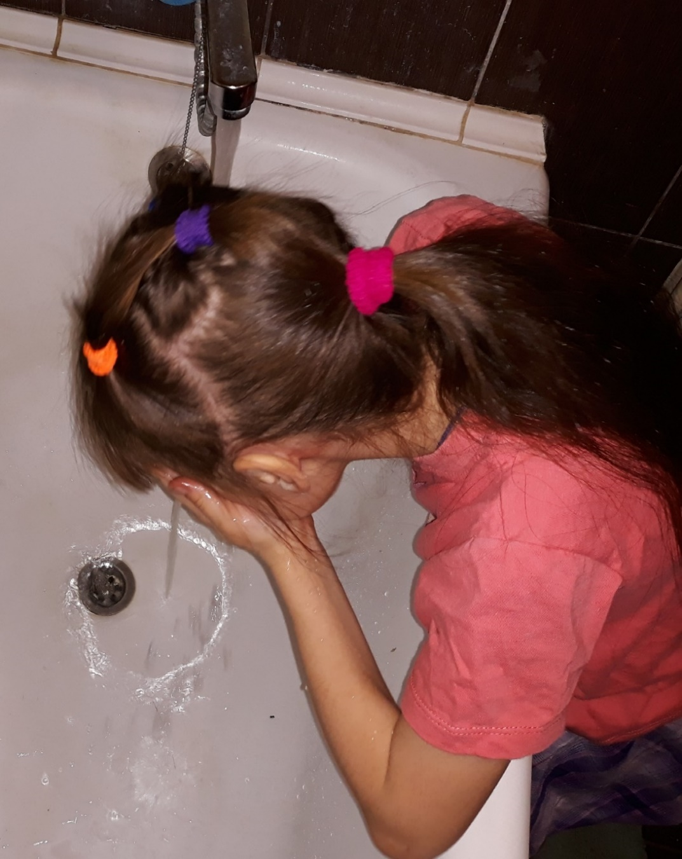
Вода нужна , чтоб мыться и закаляться.

Slide 4
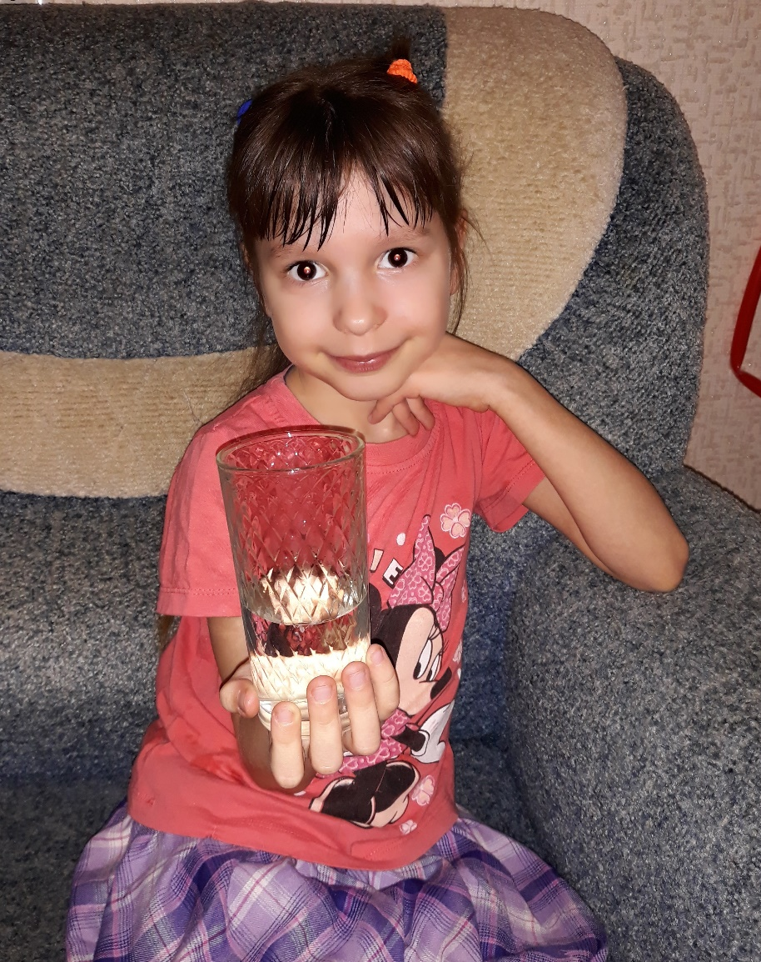
Вода нужна для питья и приготовления пищи.

Slide 5
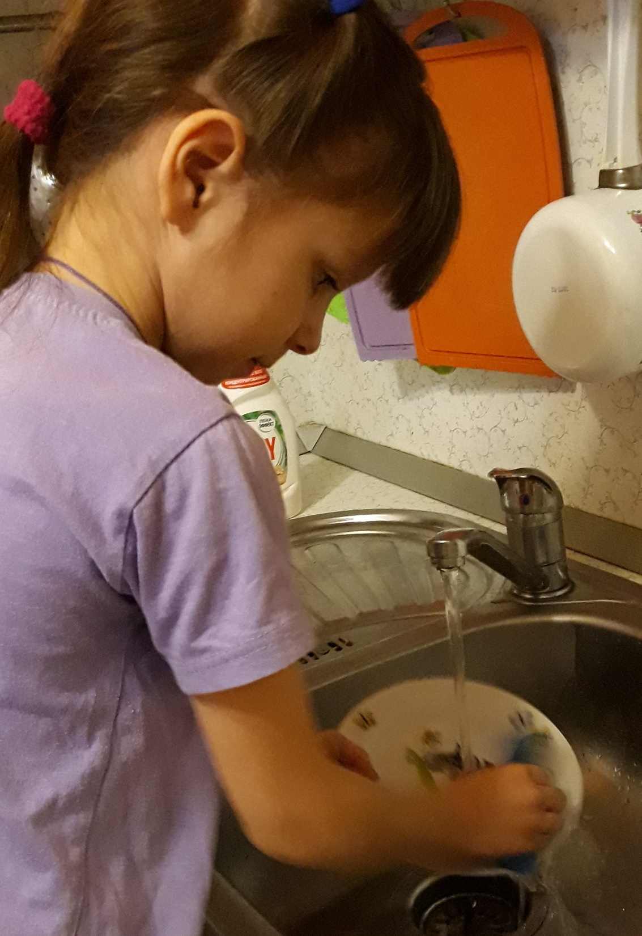
Водой можно мыть полы, посуду, игрушки, стирать одежду.

Slide 6

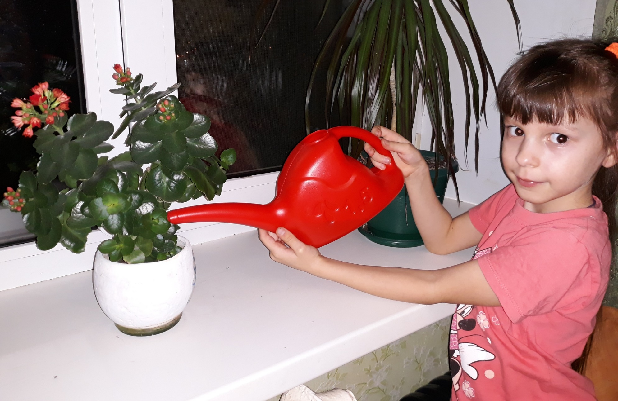
Вода нужна для того, чтобы поливать цветы и растения дома и на улице.

Slide 7
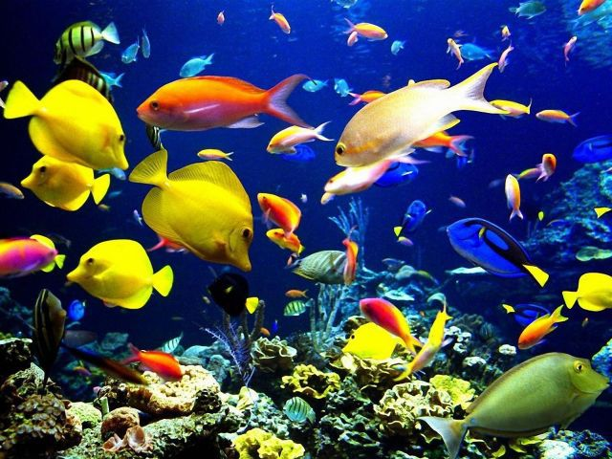
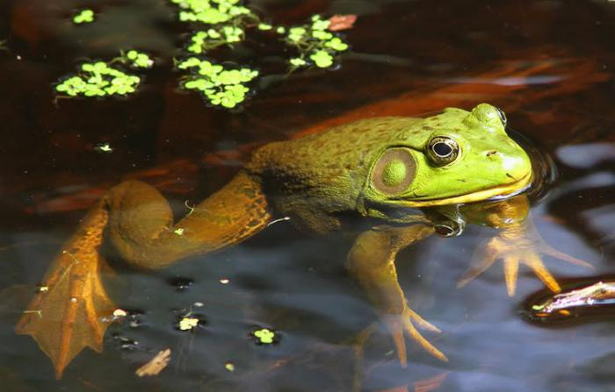
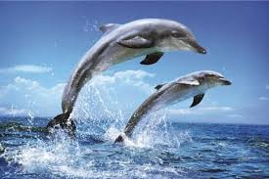
В воде живут разные животные.

Slide 8
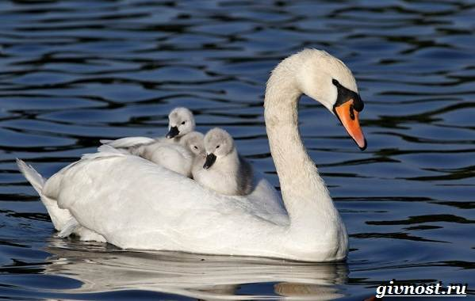
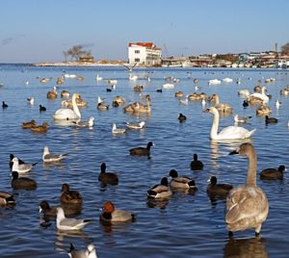
Возле воды обитают птицы.

Slide 9
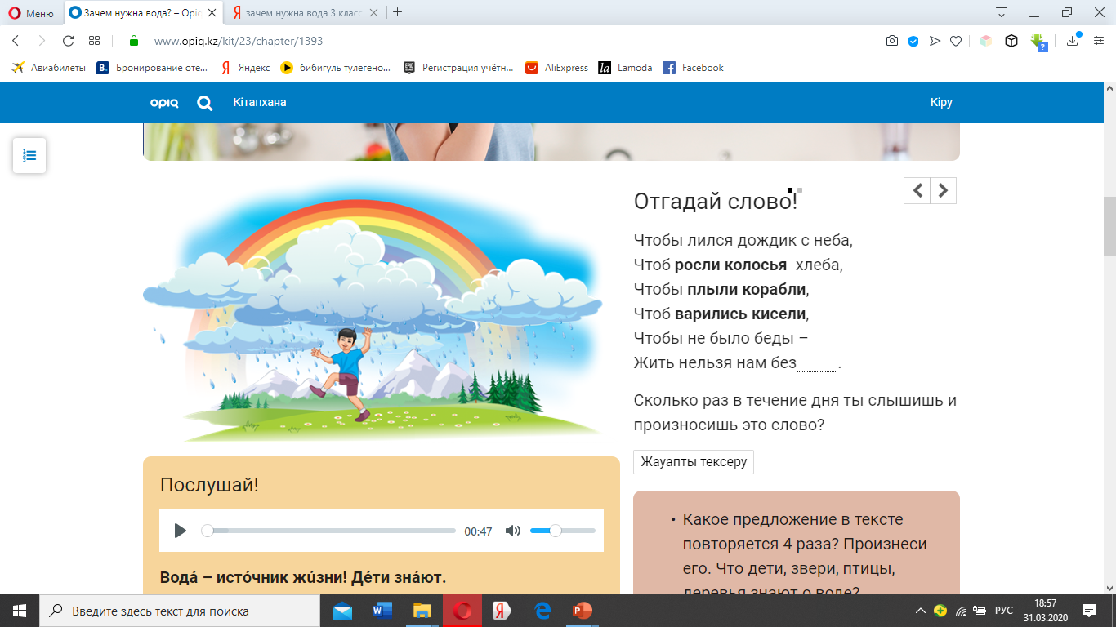

Slide 10
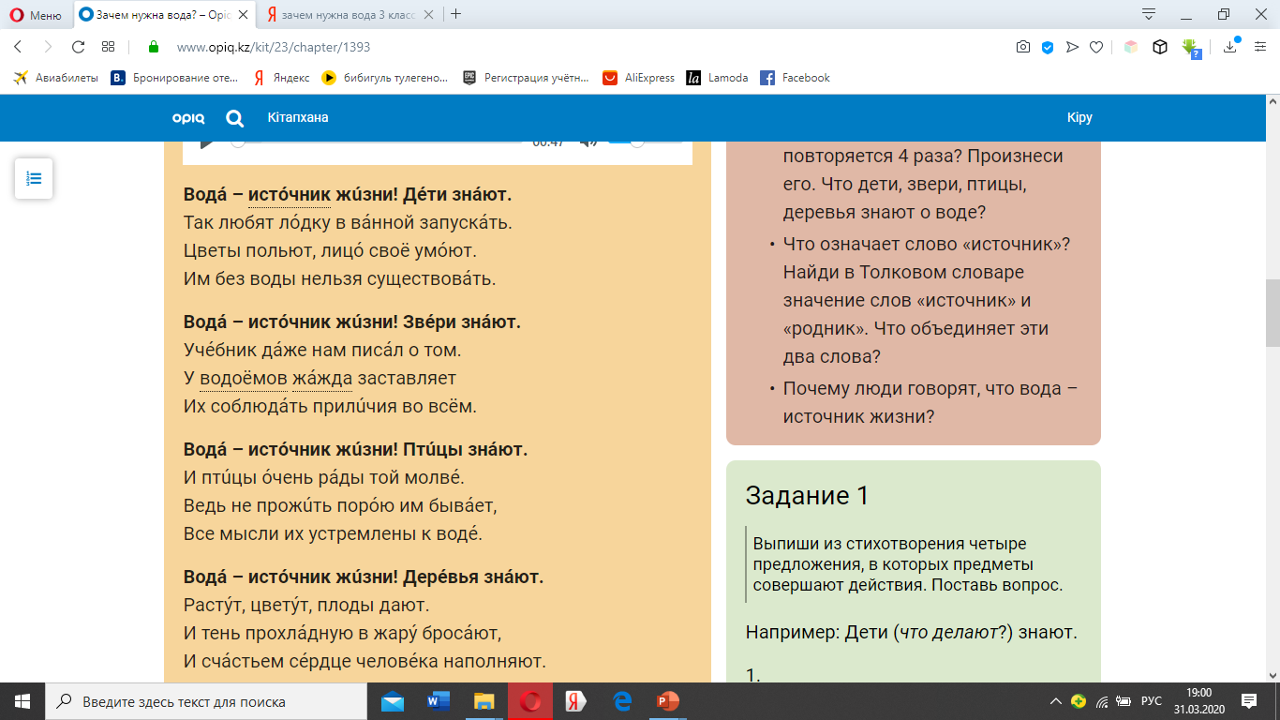

Slide 11
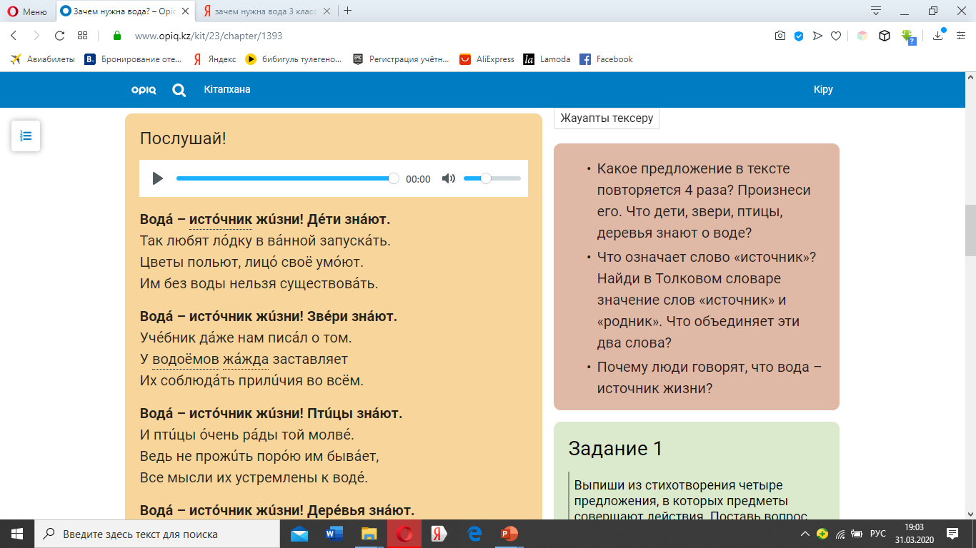
Задание 2.

Slide 12
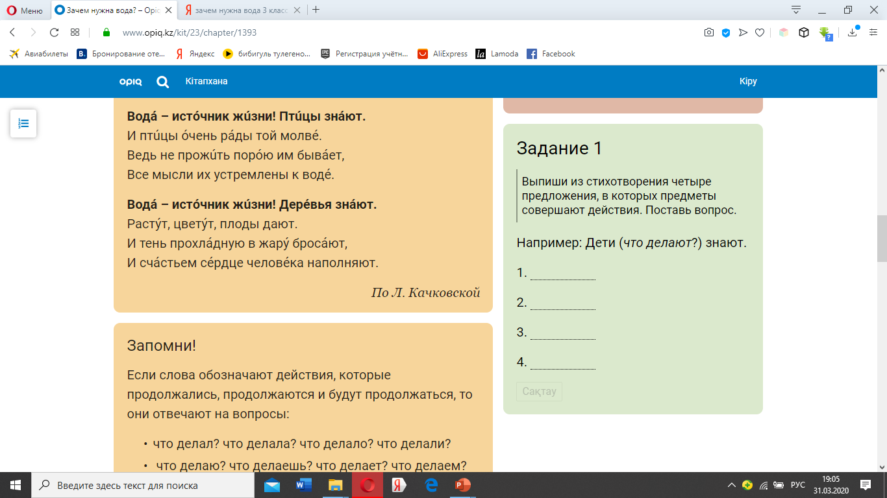
Задание 3.

Slide 13
Домашнее задание
Работа с учебником.
Задание 6, 7.
Запишите в тетрадь.

Slide 14
Спасибо за внимание!

